Slide 1


NOVA:A Log-structured File System for Hybrid Volatile/Non-volatile Main Memories
2017年12月5日

Slide 2
Contents
1
背景
2
NOVA设计概要
3
NOVA实现
3
4
测试效果
5
Conclusion

Slide 3
01
背景
PART ONE
NVM
PCM STT-RAM ReRAM 3D XPoint technology

Slide 4
NVM各有优缺点使得它们对存储层级的不同部分有用
STT-RAM
Latency <= DRAM;
large cell size limits capacity
出现在芯片上，最后一级Cache;
大的单元尺寸限制了它的容量
而不能够替代DRAM
PCM
ReRAM
密度 > DRAM; 比较大的非易失主存
相对比较大的Latency -> 不太可能全部替代DRAM
3D XPoint
1,000 times faster than NAND flash
It will appear in both SSDs and on the processor memory bus
We expect to see hybrid volatile/non-volatile memory hierarchies become common in large systems.

Slide 5
NVM as Block Device
NVM 革命性的IO性能
NVM
CPU
NVM
CPU
DRAM
disk
DRAM
CPU
b. Replace disk
c. Hybrid disk
disk
DRAM
NVM as Memory Device
a. Current system
CPU
CPU
DRAM
NVM
NVM
d. Hybrid Memory
e. Entire RAM

Slide 6
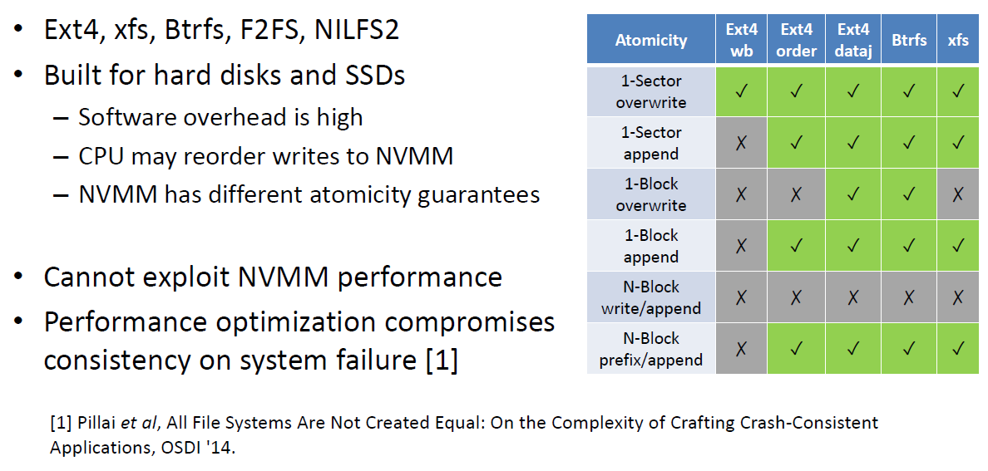
针对磁盘和SSD的文件系统满足不了NVMM的需求

Slide 7
Challenges for NVMM software
Performance
The low latencies of NVMMs alters the trade-offs between hardware and software latency.
Since NVMM memories offer low latency and will be on the processor’s memory bus, software should be able to access them directly via loads and stores.
Direct Access (DAX) or eXecute In Place (XIP) ：bypass the DRAMpage cache and access NVMM directly
NOVA is a DAX file system

Slide 8
Challenges for NVMM software
Write reordering
现代的处理器和它们的缓存可能会为了性能将存储指令重新排列。而对于 DRAM 来说，CPU 是能够保证一致性的，但对于 NVMM 却没有这样的保证。
虽然我们可以强制 flush 缓存以及是所有内存屏障来保证写入顺序，但 clflush 会极大的降低性能，而 mfence 并不能保证写回到 NVMM 的顺序。
幸运的是，Intel 已经开发了新的指令集 clfushopt， clwb，PCOMMIT，而 NOVA 就是基于这些新的指令集的。

Slide 9
Challenges for NVMM software
Atomicity
POSIX类型的文件系统语义要求许多操作是原子性的。
append file 这种的既要更改文件数据，也需要更改文件元信息
存储设备典型地只是提供初步的原子性保证，如磁盘提供原子的8字节（或更小）的扇区写。
To build the more complex atomic updates that file systems require, programmers must use more complex techniques.
Notes:
例如该POSIX rename操作就是原子性的，而不能出现执行和不执行的中间状态。重命名一个文件是仅对元数据进行操作，但是某些原子更新同时操作文件系统的元数据和数据。

Slide 10
建立复杂的原子操作
Journaling
一个journaling文件系统记录所有的更新到journal（一个固定大小的循环log）中，然后再将更新写入文件系统目标位置。在系统断电时，通过重新执行journal以便恢复系统到一致性状态。
但是Journaling需要写两遍数据：一个到log一个到目标位置。
为了提高性能，journaling系统经常采用只journal metadata的模式提升性能。
Notes:
Journaling又名写优先日志（write-ahead logging）被广泛地使用于journaling文件系统中和数据库中。
当前工作提出了反向指针（back-pointer）和去耦合持久顺序(decoupling ordering from durability)以便减少journaling的开销。

Slide 11
建立复杂的原子操作
Shadow paging
有一些文件系统使用的是 Copy-On-Write 机制
对于更新操作不是直接写到之前的 page 上面，而是先写到另一个 page 上面，在将这个新的 page 加入到文件系统的 tree 里面，
这里就需要涉及到对 tree 上面的 node 的更新，而有时候，我们需要将新 page 到 root 的所有 node 都更新一遍，这个开销还是挺大的。
Notes:
Shadow Paging属写时拷贝（Copy On Wrie，简称COW）机制。
Shadow paging文件系统主要依赖于它们的树结构以便提供原子性。不是通过原地更新数据的方式，shadow paging通过写一份受影响的页的新的拷贝到存储设备新的空闲空间中。然后, 通过更新页和根之间的节点, 将新页面拼接到文件系统树中。由此产生的更新的层叠可能会很昂贵.
就如我们用不同的PDF阅读器打开同一个PDF时，读取时它们共享同一份数据拷贝，只有当某个阅读器编辑修改后才会形成自己新的数据拷贝，即阅读器会让你在新的文件夹位置保存该PDF文件。
但是shadow paging会有一个问题，就是迭代更新的问题。

Slide 12
建立复杂的原子操作
Log-structureing
日志结构文件系统（LFS）原始地设计用于利用磁盘顺序访问的高性能。
LFS首先缓存随机小写到内存，再将它们转换成大的顺序写到磁盘中，大大提高了磁盘的写性能。
实现日志结构文件系统复杂，原因是它需要顺序地写磁盘的连续空闲区域。日志清理增加了LFS的开销并且降低了性能。研究表明，SSD在顺序工作负载中表现最佳。因此日志结构设计也适用于SSD。
SFS、F2FS和RAMCloud均采用了日志结构存储机制。NOVA也采用了日志结构方式。

Slide 13
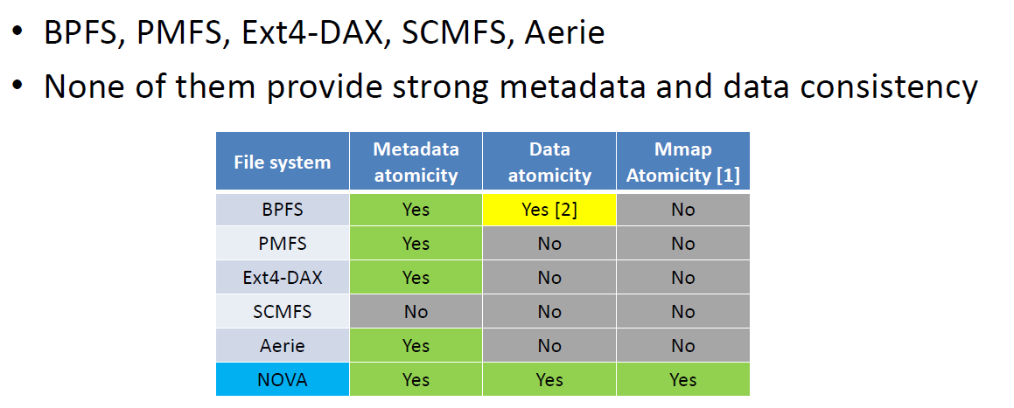
MVMM文件系统没有很强的一致性
Notes:
如上图所示，显示了6种文件系统在元数据、数据和mmap原子性的特性说明情况。
BPFS是一个shadow paging文件系统提供了元数据和数据的原子性。BPFS提出了硬件机制以便确保存储的持久性和顺序性，并采用了short-circuit shadow paging（SCSP）减少了shadow paging的开销。
PMFS是一个轻量级的DAX文件系统绕过块层和文件系统页高速缓存（page cache）以便提高性能。PMFS使用journaling来保证元数据的更新，因此元数据原子性得到了保证。
Ext4-DAX使用DAX功能扩展Ext4文件系统来直接访问NVMM，并且使用journaling技术保证元数据更新的原子性。
SCMFS使用操作系统虚拟内存管理模块并且映射文件到大量连续的虚拟地址区域，使得文件访问简单，但它不提供任何元数据和数据的原子性保证。Aerie在用户空间实现了文件系统接口和功能以便提供NVMM数据的低延迟访问。而Aerie只journal 元数据而不提供数据或mmap的操作的原子性。
NOVA是一个日志结构、POSIX混合易失和非易失内存文件系统，提供上述三种操作的原子性保证。

Slide 14
02
NOVA设计概述
PART TWO

Slide 15
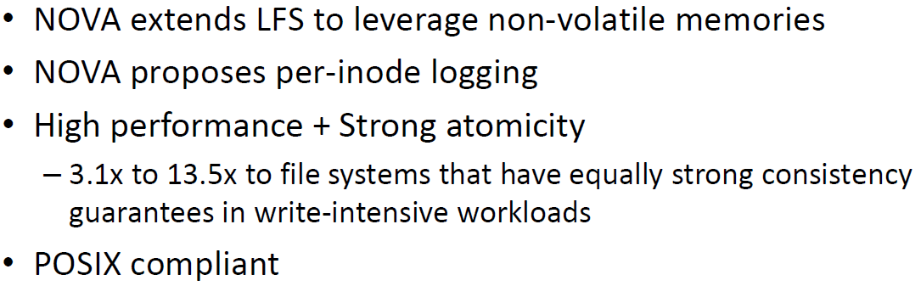

NOVA Overview

Slide 16
设计NOVA基于以下三个观察
第一，日志支持原子更新容易在NVMM上实现，但是对于查找操作不高效；
第二，日志清理的复杂性主要来自需要提供连续空闲的存储空间，但是在NVMM中没有必要，因为NVMM中随机访问速度也是很快的；
第三，对于磁盘而言，使用单个log使合理的，但是这个限制了并发性。由于NVMMs支持快速高并发随机访问，使用多个log并不影响性能。

Slide 17
设计
将日志保存在 NVMM 中索引保存在DRAM 中
NOVA 将日志和文件数据保存在 NVMM 中, 并在 DRAM 中生成radix树以快速执行搜索操作, 从而使 NVMM 的数据结构简单高效。我们使用radix树, 因为在 Linux 内核中有一个成熟、经过测试、广泛使用的实现。Radix Tree的叶子指向日志中的条目, 依次指向文件数据.
给每个 inode 各自的log
NOVA 中的每个 inode 都有自己的日志, 允许跨文件进行并发更新而不进行同步。此结构允许在文件访问和恢复期间具有高并发性, 因为 NOVA 可以同时重播多个日志。NOVA 还保证有效日志项的数量很小 (按文件中的扩展盘数的顺序), 这样可以确保快速扫描日志.
17

Slide 18
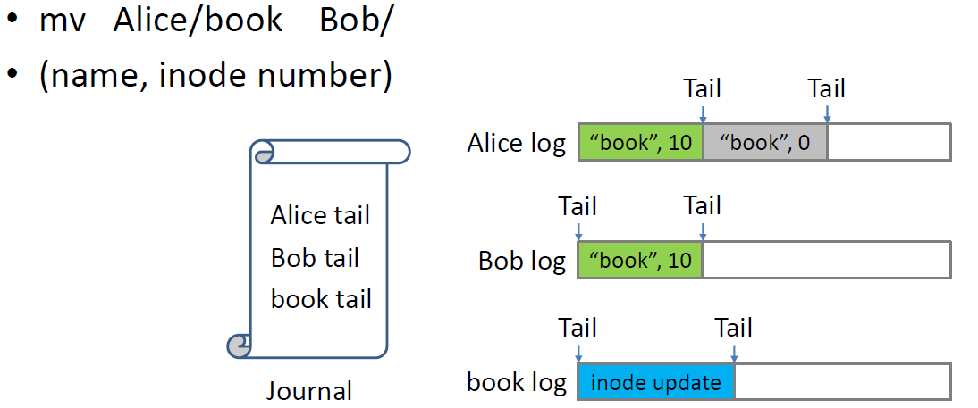
设计
NOVA使用logging和轻量级的journaling来执行复杂的原子更新
为了原子地写数据到一个log，NOVA首先将数据追加到log，然后原子地更新该log tail指针以便提交该更新，这避免了journaling文件系统的双倍写开销以及shadow paging系统的迭代更新问题。
Notes:
对复杂的原子更新使用日志记录和轻型日志. NOVA 是对数结构的, 因为这提供比日记和阴影更便宜的原子更新分页。为了以原子方式将数据写入日志, NOVA 首先将数据追加到日志中, 然后以原子方式更新日志尾部以提交更新, 从而避免了日记文件系统的重复写开销和影子分页系统的级联更新成本.
某些目录操作 (如目录之间的移动、跨多个 inode 和 NOVA) 使用日志来原子更新多个日志。NOVA 首先在每个 inode 日志的末尾写入数据, 然后对日志尾部更新进行日记, 以原子更新它们。NOVA 日志是轻量级的, 因为它只涉及日志尾部 (相对于文件数据或数据), 并且没有 POSIX 文件操作超过四 inode。
譬如一个文件从一个目录 move 到另一个目录，这设计到多个 inode 的修改，NOVA 会首先将操作记录到 inode 的 log 上面，然后在 journal 上面记录对应的 log tail 的改动，最后在将 log tail 更新。NOVA 的 journaling 只会记录 log tail，并且任何 POSIX 的文件操作涉及到的 inode 不会超过 4 个，所以 journaling 是非常轻量的。这里，我同时问了徐博士，这已经涉及到了几个 inode，如何保证并发，他回答道 Linux VFS 其实已经保证了，所以他们不需要做。

Slide 19
设计
Implement the log as a singly linked list
在 NVMM-based 存储中, 顺序日志的本地优势并不突出, 因此 NOVA 使用 4 KB NVMM 页的链表来保存log, 并将下一页指针存储在每个日志页的末尾.
分配日志空间容易，原因是不需要分配大量的连续区域用于log；
NOVA采用非顺序日志（non-sequential log）存储advantages.
NOVA可以执行细粒度，页大小粒度的日志清理；
19
回收仅包含过时条目的日志页只需要几个指针分配。
Notes:
对复杂的原子更新使用日志记录和轻型日志. NOVA 是对数结构的, 因为这提供比日记和阴影更便宜的原子更新分页。为了以原子方式将数据写入日志, NOVA 首先将数据追加到日志中, 然后以原子方式更新日志尾部以提交更新, 从而避免了日记文件系统的重复写开销和影子分页系统的级联更新成本.
某些目录操作 (如目录之间的移动、跨多个 inode 和 NOVA) 使用日志来原子更新多个日志。NOVA 首先在每个 inode 日志的末尾写入数据, 然后对日志尾部更新进行日记, 以原子更新它们。NOVA 日志是轻量级的, 因为它只涉及日志尾部 (相对于文件数据或数据), 并且没有 POSIX 文件操作超过四 inode。

Slide 20
设计
Do not log file data
NOVA中索引节点的日志不包含文件数据，相反NOVA采用写时复制技术用于modified pages 并且 关于这次写操作的元数据到log中。
对于文件数据，采用写时复制（COW）原因如下：
1
这样日志可以更短，从而加快恢复过程；
使得垃圾回收更简单和高效，
因为NOVA从不从日志中拷贝文件数据以便回收log page
2
回收过时页以及分配新的数据页均是简单的，
因为只需要从DRAM空闲列表（free lists）中添加和移除页；
3
3
能够立刻回收过时的数据页，
即使是在高的写负载和高NVMM使用情况下。
4
20

Slide 21
03
NOVA实现（细节描写）
PART THREE

Slide 22
Linux内核中实现NOVA
使用内核中现有的 NVMM 钩子
通过了 Linux POSIX 文件系统测试套件
22

Slide 23
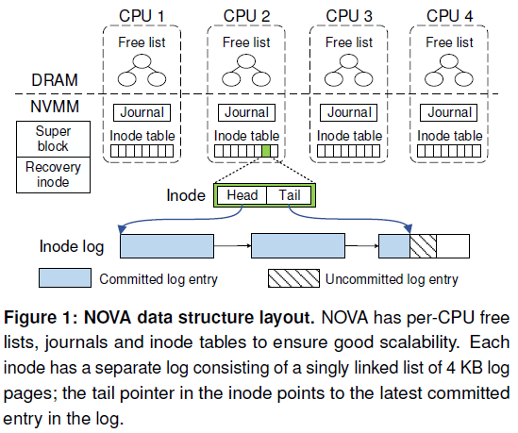
NVMM 数据结构和空间管理
Superblock：
包含文件系统的全局信息
recovery node：
存储恢复信息以便加速NOVA在正常
关机情况下的重新挂载（remount）
索引节点表（inode tables）
包含索引节点
journals提供目录操作的原子性并
且剩余区域包含NVMM日志和数
据页
NOVA在每个CPU中保持一个索引结点表、journal和NVMM空闲页列表（free page list）以避免全局锁和扩展性瓶颈
23
Notes:
NOVA 将 NVMM 分成了四块，superblock 和 recovery inode，inode tables， journals，最后就是 log / data pages。Superblock 包含了全局的文件系统信息，而 recovery inode 则存放了用于下一次启动加速 NOVA remount 的恢复信息，inode tables 则包含 inodes，而 journals 则是为目录操作提供了原子支持，剩下的就是实际的 log 和 data 的 pages。
NOVA 为每个 CPU 设置了自己的 inode table，journal，page list，这样就能避免不同的 CPU 之间的 lock 问题。这个优化其实在 RocksDB 的 statistics 上面也有体现，它也使用了 per-CPU 模型，每个 CPU 负责自己的统计信息。

Slide 24
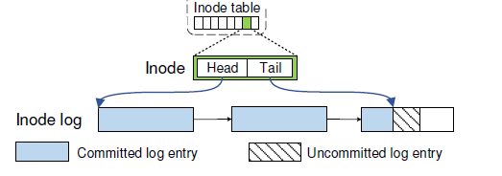
NVMM 数据结构和空间管理
初始：2 MB
block array of inodes
Inode:128Byte ->easily locate
round-robin order->evenly distributed among inode tables
If full
为了减少索引节点表尺寸，每个NOVA inode包含一个有效位（valid bit）并且NOVA重新使用无效的索引结点用于新的文件或目录。
每个CPU一个inode table可避免索引节点的分配争用并允许在故障恢复中并行扫描（parallel scanning）。
Notes:
NOVA 首先会 为每一个 inode table 初始化一个 2 MB 的 inodes array，每一个 inode 都是 128 byte 字节，所以给定一个 inode number，NOVA 会很容易就定位到对应的 inode。
对于新增的 inode，NOVA 会使用 round-robin 算法，依次添加到各个 inode table 上面，保证整个 inodes 的均匀分布。如果一个 inode table 满了，NOVA 会再分配一个 2 MB 的 sub-table，并用链表串联起来。为了减少 inode table 的大小，每个 inode 上面有一个 bit 来表示是否 invalid，NOVA 就能重用这些 inode 给新的文件或者目录了。
一个 inode 包含指向 log 的 head 和 tail 指针，log 是一个由 4 KB page 串联的链表，tail 一直指向的是最后一个提交的 log entry，当系统第一次访问 NOVA 的时候，NOVA 会通过遍历 head 到 tail 的所有 log 去重建 DRAM 里面的数据结构。

Slide 25
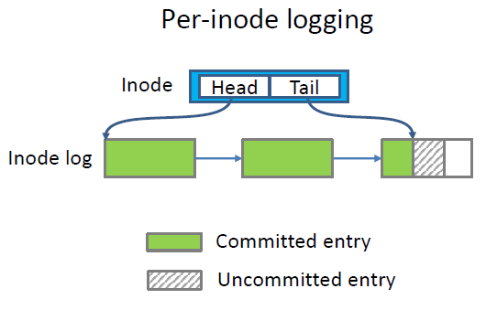
NVMM 数据结构和空间管理
Inode:log头尾指针
日志尾指针总是指向最新的提交的日志项（log entry）。

Slide 26
NVMM 数据结构和空间管理
1.更新追加到 inode 的各自 blog 上面
Journal:一个4 KB 的环形buffer
2.开启一个事务，
将涉及到的log
Tail写入Journal
3.各个 inode
完成了自己
的更新,完成事
务提交
Notes:
NOVA 的 journal 是一个 4 KB 的环形 buffer，使用一对 <enqueue, dequeue> 指针来操作这个 buffer。Journal 主要是为了保证操作多个 inode 的原子性，首先 NOVA 会将更新追加到 inode 的各自 log 上面，然后开启一个事务，将涉及到的 log tail 写入当前 CPU 的 journal enqueue，并且更新 enqueue 指针，当 各个 inode 完成了自己的更新，NOVA 就更新 dequeue 指针到 enqueue，完成事务的提交。
一个NOVA的journal是一个4KB大小的循环缓存（circular buffer),并且NOVA用一个(enqueue,dequeue)指针对来管理每个journal。
对于创建操作，NOVA 记录 目录的log尾指针和新的索引节点有效位。
NOVA允许每个核一次打开一个事务并且每个CPU允许并发事务执行。每次目录操作，内核虚拟文件系统层锁住所有受影响的inodes，保证并发事务不会操作同一个索引节点。

Slide 27
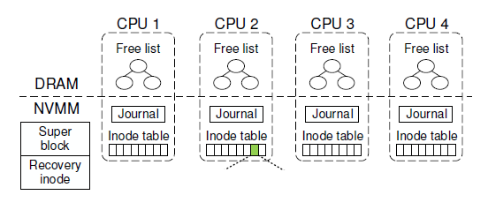
NVMM 数据结构和空间管理
为了使得NVMM分配和回收快速，NOVA将NVMM划分成pools,每个CPU一个，并且在DRAM中保持NVMM空闲页列表。
如果在当前的CPU pool中没有可用的页时，NOVA将从最大的pool中分配页并且使用pool锁来提供保护。
为了减少分配尺寸，NOVA采用红黑树（red-black tree）以便保持空闲列表按地址排序，允许高效合并以及提供O(log n）回收。
Notes:
NOVA 将 NVMM 给每个 CPU 分了一个 pool，然后将空闲的 page list 保存在了 DRAM 里面。如果当前 CPU pool 里面没有可用的 page，就从最大的 pool 里面拿。NOVA 使用 red-black tree 按照 address 来存放空闲的 pages，正常关机下面，NOVA 会将分配好的 page 状态保存到 recovery inode 的 log 里面，但如果是非正常关机，则会遍历所有 inode 的 log 并重建。
最开始，一个 inode 的 log 只有一个 page，当需要更多 page 的时候，NOVA 直接使用 x 2 的方式，但如果 log 的长度超过了一定阈值，就每次只新分配固定数量的 pages 了。

Slide 28
原子性和强制的写顺序
NOVA提供元数据、数据和mmap更新的原子性，通过使用结合日志结构和journaling两种方法的技术实现。该技术使用如下三种机制:
64位原子更新
使用64位原地写以便直接修改元数据
Logging
采用索引结点日志以便记录修改单个索引结点的所有操作。
每个索引结点的日志是相互独立存在的。
轻量级Journaling
任何时间内，任何journal的数据是小的，不会超过64字节。
28
Notes:
64位原子更新：当前处理器支持易失性内存的64位原子写。NOVA使用64位原地写以便直接修改元数据，如文件的读访问时间等某些操作，并且使用64位原子写通过更新索引节点的日志尾指针来提交更新到日志中。
Logging：NOVA采用索引结点日志以便记录修改单个索引结点的所有操作。这些操作包括write，msync和chmod。每个索引结点的日志是相互独立存在的。
轻量级Journaling：对于目录操作要求改变多个索引结点的操作如create，unlink和rename，NOVA采用轻量级的日志提供原子性。任何时间内，任何journal的数据是小的，不会超过64字节。

Slide 29
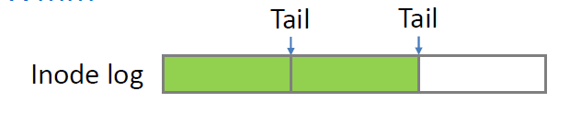
原子性和强制的写顺序
它在更新log tail前提交数据和log entry到NVMM中；
它在propogate updates前提交journal的数据到NVMM
在回收旧数据之前提交数据页的新版本
如果NOVA运行在一个支持clflushopt,clwb和PCOMMIT指令的系统上，
将使用如下面的伪代码确保写顺序性。
//Strictly commit log entry to NVMM before updating tail
new_tail = append_to_log(inode->tail, entry);
// writes back the log entry cachelines
clwb(inode->tail, entry->length);
sfence(); // orders subsequent PCOMMIT
PCOMMIT(); // commits entry to NVMM
sfence(); // orders subsequent store
inode->tail = new_tail;
29
Notes:
如果平台不支持上述新指令，NOVA采用movntq非时序移动指令绕过CPU高速缓存层以便直接写NVMM，并且结合clflush和sfence确保写顺序性。
首先，代码将条目附加到日志中。 然后用clwb刷新受影响的缓存行。 接下来，它发出一个sfence和一个PCOMMIT指令强制NVMM控制器的所有以前的更新。 第二个sfence防止在PCOMMIT之前发生尾部更新。 如果平台不支持新的指令，NOVA使用movntq，一个非临时移动指令，绕过CPU缓存层次结构，以执行直接写入NVMM和 使用clflush和sfence的组合执行写命令。

Slide 30
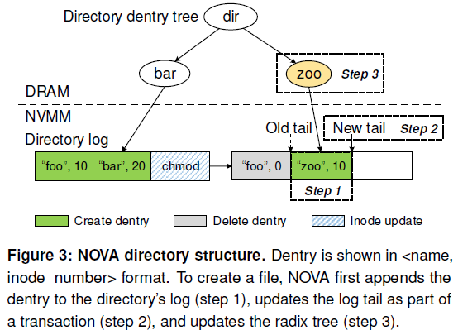
目录操作
目录分成两个部分：一个是存在NVMM中的目录inode log，一个是存在DRAM中的radix tree
directory log：directory entries，简称dentry
& inode update entries
Dentries包括子文件/目录的名字，它的索引结点号（inode number）以及时间戳（timestamp）
在 inode table 里面为 zoo 选择并初始化一个未使用的 inode
将 zoo 的 dentry 添加到目录的 log 里面
使用当前 CPU journal 更新 dir 目录的 log tail 和给新的 inode 设置一个 valid 位。
将 zoo 添加到 radix tee 上面。
30
Notes:
为了加速目录条目的检索，NOVA将每个目录索引结点保存在DRAM中的radix tree中。NOVA使用当前CPU的Journal去原子地更新目录日志的尾指针并且设置新的索引结点的有效位。
NOVA 的目录包括两块，一个是保存到 NVMM 里面的 inode log，另一个则是放到 DRAM 里面的 radix tree。目录的 log 包括 directory entires （也就是通常的 dentry） 和 inode update entires。Dentry 包括目录名，子目录，子文件，inode 个数，还有 timestamp 这些信息。对于改目录下面的文件操作，譬如 create，delete，rename 这些，NOVA 都会在 log 里面追加一个 dentry。 对于 delete 操作来说，NOVA 会将 dentry 的 inode number 设置为 0，用以跟 create 区分。
为了加快 dentry 的查询速度，NOVA 在 DRAM 里面维护了一个 radix tree，key 就是 dentry 的名字，而 tree 的子节点则指向 log 中对应的 dentry。

Slide 31
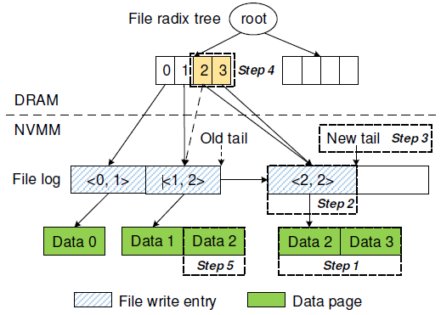
文件操作
inode update entries
如果一次写入太大，NOVA 会使用多个 write entries，并将它们全部追加到
log 后面，然后最后更新 log tail。
文件
log
write operation
write entries
指向实际的 data page
<0, 1> ：<filepageoff, num pages>，
page 的 offset 和有多少个 page。
page 的 offset 是 0， 有一个 page，
也就是 4 KB
1.使用 COW 技术将数据写入到 data page
上面
2.将 <2, 2> 追加到 inode log 上面
3.原子更新 log tail，提交这次写入
4.更新 DRAM 里面的 radix tree，这样
offset2 就指向了新的 page
5.将之前旧的两个 page 放到 free list 里面
Notes:
上面需要注意，虽然我们更新 log tail 是原子的，但并没有保证原子更新 log tail 和 radix tree，使用了一个 read-write lock，其实他觉得并不高效，后面考虑优化。

Slide 32
原子mmap
NOVA提出了atomic-mmap，它是一个具有强一致性的直接NVMM访问模型。
由于NOVA对于文件数据使用写时拷贝技术并且立即回收过时的数据页（stale data pages），它不支持DAX-mmap。
Atomic-mmap比DAX-mmap有更高的开销但是提供更强的一致性保证。
32
Notes:
DAX(Direct Access）文件系统允许应用程序通过load和store指令去直接访问NVMM，通过将物理的NVMM文件数据页映射到应用程序物理地址空间中。DAX-mmap绕过文件系统页高速缓存（page cache）并且避免了paging开销，程序员现有可用的原子性机制包括64位写、fences以及高速缓存刷新指令（clflusｈ），仅用这些原语构建强健的非易失数据结构是非常困难的。为了解决这个问题，NOVA提出了atomic-mmap，它是一个具有强一致性的直接NVMM访问模型。由于NOVA对于文件数据使用写时拷贝技术并且立即回收过时的数据页（stale data pages），它不支持DAX-mmap。Atomic-mmap比DAX-mmap有更高的开销但是提供更强的一致性保证。
我们可以使用 DAX-mmap 技术将 NVMM 的数据直接映射到用户空间，采用这种方式，我们能直接绕过文件系统的 page cache，虽然能降低开销，但对于程序员来说还是有很大的挑战，上面说了，NVMM 只有 64 位的原子操作支持，而且一些 fence 和 flush 指令还需要依赖处理器，所以先基于这些初级的机制构造健壮的 non-volatile 的数据结构，其实是非常困难的。
为了解决这个问题，NOVA 使用了一种 atomic-mmap 的机制，它其实是使用了一个 replica pages，然后将实际修改的数据放到了 replica pages 上面，当用户调用了 msync 操作，NOVA 就会将相关的修改当做一次 write 操作处理，它会使用 movntq 指令将 replica pages 的数据拷贝到 data pages，然后在原子性的提交。
虽然采用这种方式能保证数据强一致，但并没有 DAX-mmap 高效。而对于通常 DRAM 的 mmap，NOVA 现在并不支持，未来可能有计划。

Slide 33
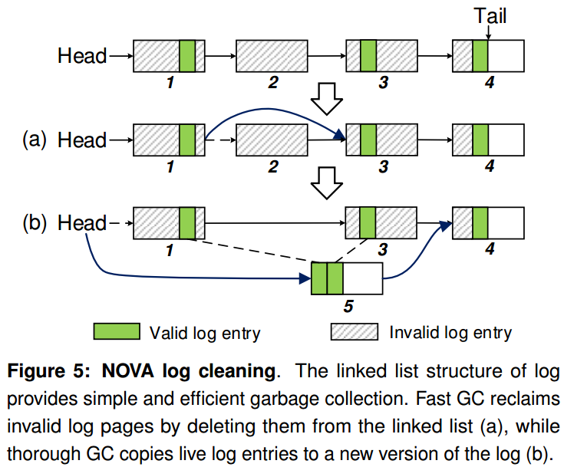
GC
33
Notes:
NOVA的日志采用链表（linked list）形式并且仅包含元数据，是的垃圾回收简单高效。NOVA垃圾回收机制分Fast GC和Thorough GC。分别如下介绍。
Fast GC Fast GC不要求任何的拷贝（copying）。如果在一个日志页中的所有条目过时（dead），那么Fast GC通过从日志链表中删除该页来回收日志空间。如图5（a）展示一个快速日志垃圾回收的例子。
Thorough GC 在Fast GC日志扫描期间，NOVA记录每个日志空间存活日志（log）条目所占的空间比例。如果存活的条目所占的空间少于日志空间的50%，NOVA就利用Fast GC结束后的Thorough GC来拷贝获得条目到一个新的更加紧实的日志版本中，更新DRAM数据结构指向新的日志，然后使用新的日志原子地替换旧的日志，最后并回收该旧日志。具体例子图5（b）所示。
NOVA 将文件的 metadata 和实际 data 不同存放，这样对于 GC 来说其实是很高效的。对于 data 来说，只要 write 操作产生了 stale data pages（就譬如我们前面说的那个例子），NOVA 就直接对 data pages 进行回收。
但回收 inode logs 就比较复杂了。我们需要确认一个 log entry 是 dead 的，首先这个 entry 不能是 log 的最后一个 entry，并且需要满足以下任意一个条件，就可以认为是 dead 了：
对于 file write entry ，没有指向任何 valid 的 data page
对于包含更新 inode metadata 的 entry，后面有一个新的更新同样 metadata 的 entry
对于一个包含 dentry update 的 entry，已经被标记为 invalid

Slide 34
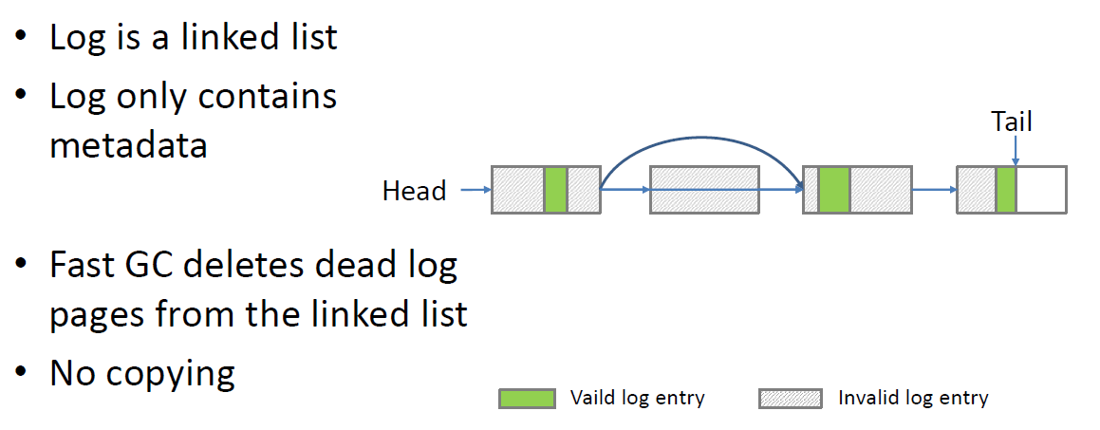
GC
34
Notes:
NOVA的日志采用链表（linked list）形式并且仅包含元数据，是的垃圾回收简单高效。NOVA垃圾回收机制分Fast GC和Thorough GC。分别如下介绍。
Fast GC Fast GC不要求任何的拷贝（copying）。如果在一个日志页中的所有条目过时（dead），那么Fast GC通过从日志链表中删除该页来回收日志空间。如图5（a）展示一个快速日志垃圾回收的例子。
Thorough GC 在Fast GC日志扫描期间，NOVA记录每个日志空间存活日志（log）条目所占的空间比例。如果存活的条目所占的空间少于日志空间的50%，NOVA就利用Fast GC结束后的Thorough GC来拷贝获得条目到一个新的更加紧实的日志版本中，更新DRAM数据结构指向新的日志，然后使用新的日志原子地替换旧的日志，最后并回收该旧日志。具体例子图5（b）所示。

Slide 35
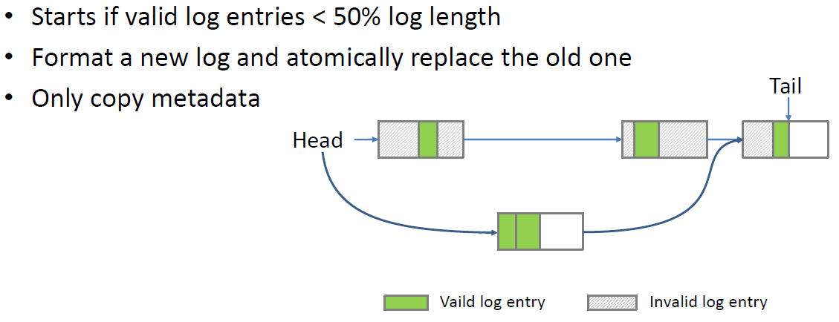
GC
35
Notes:
NOVA的日志采用链表（linked list）形式并且仅包含元数据，是的垃圾回收简单高效。NOVA垃圾回收机制分Fast GC和Thorough GC。分别如下介绍。
Fast GC Fast GC不要求任何的拷贝（copying）。如果在一个日志页中的所有条目过时（dead），那么Fast GC通过从日志链表中删除该页来回收日志空间。如图5（a）展示一个快速日志垃圾回收的例子。
Thorough GC 在Fast GC日志扫描期间，NOVA记录每个日志空间存活日志（log）条目所占的空间比例。如果存活的条目所占的空间少于日志空间的50%，NOVA就利用Fast GC结束后的Thorough GC来拷贝获得条目到一个新的更加紧实的日志版本中，更新DRAM数据结构指向新的日志，然后使用新的日志原子地替换旧的日志，最后并回收该旧日志。具体例子图5（b）所示。

Slide 36
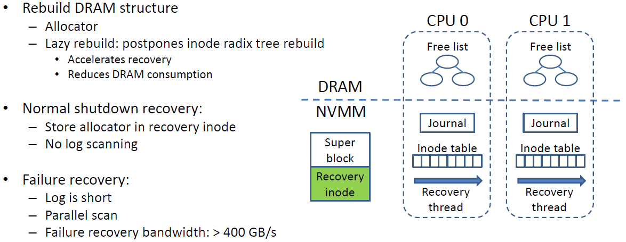
关机和恢复
36
Notes:
延迟重建（lazy rebuild）：推迟重建radix树和索引结点，直到文件系统第一次访问该索引结点时才重建。这个策略加速了恢复过程并且减少了DRAM的消耗。
正常关机的恢复 对于正常关机操作，NOVA将NVMM页分配状态保存到恢复索引结点日志（recovery inode’s log）中并且在接下来的remount操作中恢复该分配状态。这个过程中，NOVA不需要扫描任何的索引节点日志，所以恢复过程很快。
失败恢复 在系统故障发生是，NOVA通过扫描索引结点日志来重建NVMM分配器信息。NOVA的日志扫描过程是快速的，原因有两点，其一是每个CPU的索引结点表和每个索引结点均有一个log允许日志恢复的巨大的并行性；第二点是因为NOVA的日志仅包含元数据而不包含数据页，日志很短。
NOVA的失败恢复过程包括两步：
NOVA检查每个journal并且回滚任何未提交的事务以便恢复文件系统到一致性状态。
NOVA在每个CPU中运行一个恢复进程并且并行扫描索引节点表，为索引节点表中的每一个有效的索引节点执行日志扫描。

Slide 37
NVMM保护
NOVA确保只有系统软件才能够访问NVMM；
在文件系统挂载时，整个NVMM区域被映射为只读。当NOVA需要写NVMM页时，它通过禁止（disable）处理器的写保护控制（CR0.WP）以便打开一个写窗口（write window）
37

Slide 38
04
测试评估
PART FOUR

Slide 39
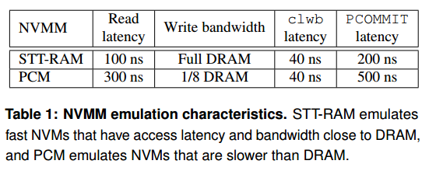
NOVA采用了因特尔持久内存模拟平台（Intel PM Emulation Platform，简称PMEP）。
用PMEP模拟了不同的NVM特征；
模拟了clwb/PCOMMIT的延迟。
39

Slide 40
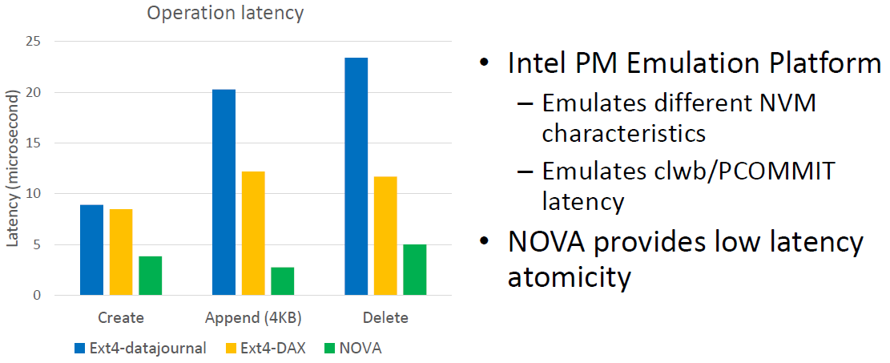
Evaluation：Latency
40

Slide 41
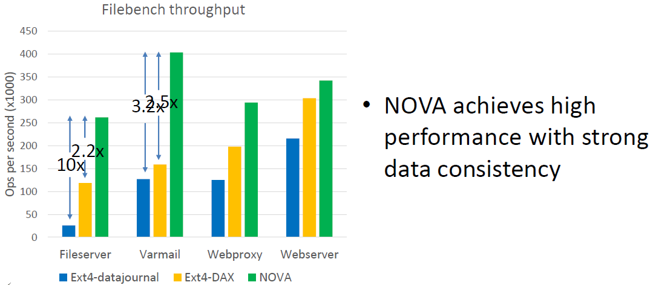
Filebench throughput
41

Slide 42
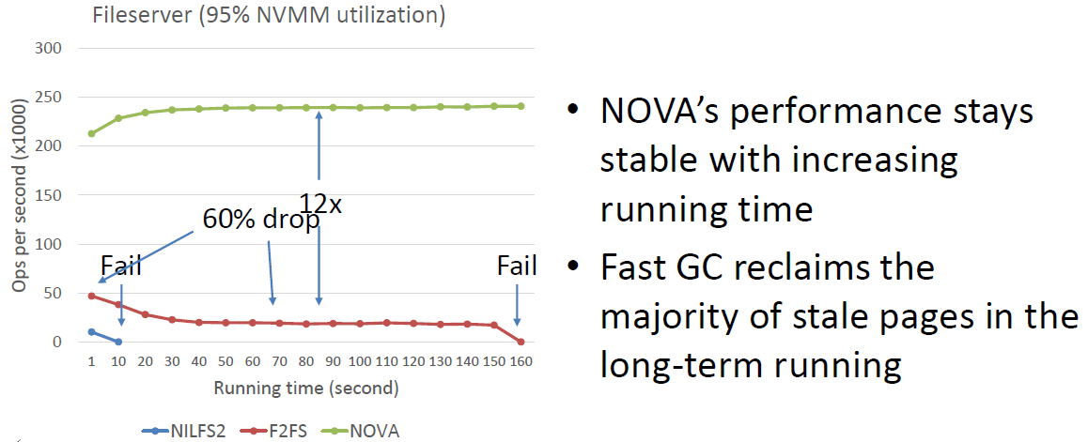
Garbage Collection Effecency
42

Slide 43
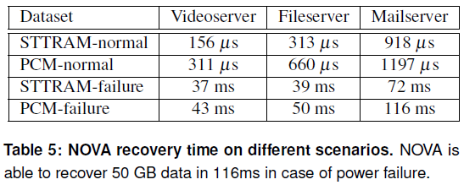
Evaluation：恢复开销
正常关机，NOVA在1.2ms时间恢复文件系统，原因是NOVA不需要扫描索引结点日志。
在PCM和STT-RAM中，NOVA能够在116ms时间内恢复50GB数据，恢复带宽超过400GB/s。
43

Slide 44
05
Conclusion
PART FIVE

Slide 45
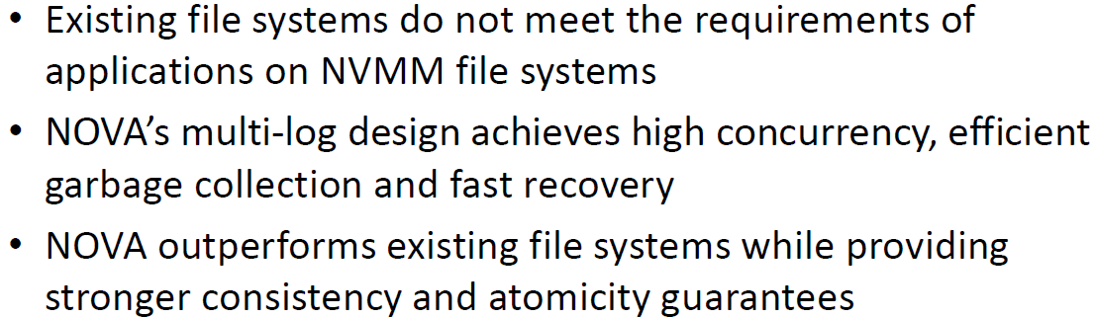
Conclusion
Thank you
Notes:
Outperform vt. 胜过；做得比……好

Slide 46
后面的是备用

Slide 47
混合内存系统管理、访问和维护存储在 NVM 中的数据的一致性会引发许多挑战
软件开销
NVM本身的局限性（有限的程序周期）
NVM的一致性保证不同于DRAM。 NVM 中维护数据一致性可能代价高昂

Slide 48
Challenges for NVMM software
Write reordering
当今处理器和它们的高速缓存层次可能对更新操作进行重排序以便提升性能。
现有的模型不能够确保更新是否写入NVMM，因此当系统断电的时候会使得数据不一致。
能感知NVMM的软件通过明确地刷新cache并且发送内存障碍（memory barriers）以便确保写顺序性。
x86体系结构提供clflush指令以便刷新CPU cacheline，但是clflush是强一致性的，刷新成本很大并且clflush仅仅发送数据到内存控制器，并不保证数据到达非易失内存。
因特尔mfence指令确保障碍前指令必须在障碍后的指令前完成。这并没有约束数据写回Memory的顺序。因此Intel公司提出了新的指令来修补这些问题，这些新指令包括clflushopt(clflust的更高效版本)，clwb(明确地写回一个缓存行而不使之无效)，以及PCOMMIT(使数据持久地存储到非易失内存中)。

Slide 49
现有的文件系统的局限
常规的文件系统是针对磁盘的
现代 CPU 和内存系统可以将存储重新排序到内存, 以提高性能, 打破系统故障时的一致性。为了进行补偿, 文件系统需要显式刷新 CPU 缓存中的数据以强制执行序, 增加了大量开销, 并浪费了 NVMM 可以提供的改进性能 (6, 76].
应用程序依赖原子文件系统操作来确保其正确性。日志记录会将写入存储设备的次数增加一倍, 从而浪费带宽, 而shadow paging文件系统需要从叶节点到根的更新级联受影响。实现这两种技术都强加严格的ordering requirements, 从而降低性能.
日志结构文件系统 (LFSs) [55] 将小的随机写入请求分组为更大的顺序写入, 即硬盘和 NAND flash 固态驱动器 (ssd) 可以有效地进行处理。然而, 传统的 LFSs 依赖于连续的自由区域的可用性, 并且维护这些区域需要昂贵的垃圾回收操作。

Slide 50
实 现 部 分 概 要
1
NVMM数据结构和空间管理
Inode table
Jornal
空间管理
2
原子性和写顺序性
64bit原子更新
Logging
写顺序
轻量级Journaling
3
Directory operations
3
4
原子文件操作
5
原子mmap
6
GC
7
Shutdown and Recovery
3
8
NVMM Protection

Slide 51
目录操作
NOVA使用当前CPU的Journal去原子地更新目录日志的尾指针并且设置新的索引结点的有效位。
51
Notes:
为了加速目录条目的检索，NOVA将每个目录索引结点保存在DRAM中的radix tree中。NOVA使用当前CPU的Journal去原子地更新目录日志的尾指针并且设置新的索引结点的有效位。

Slide 52
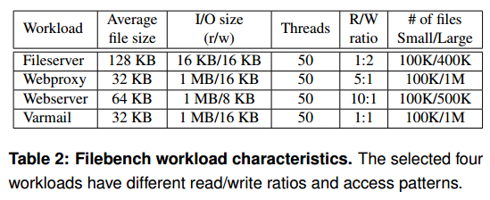
Evaluation:Filebench
NOVA采用了Filebench工作负载包括fileserver、webproxy、webserver和varmail去评估NOVA的应用程序级性能。Filebench工作负载特征见表2所示。
52
Notes:
测试Latency的

Slide 53
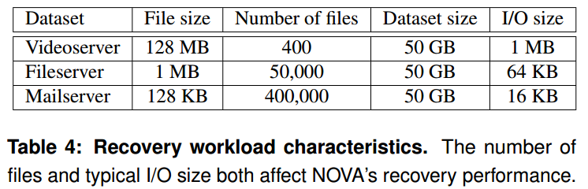
Evaluation:Filebench
NOVA使用DRAM去维持NVMM空闲页列表（free page lists），所以在文件系统挂载时必须重建。NOVA通过延迟地重建索引节点信息，保持短的日志并且执行并行的日志扫描来加速恢复过程。为了测量恢复开销，采用了表4中的三种工作负载。每种工作负载代表了文件系统的一种不同的使用情况：Videoserver包含少量的大尺寸请求的大文件访问，mailserver包含了大量的小文件并且请求大小比较小，而Filesever介于两者之间。详情见表4
53
Notes:
测试Latency的

Slide 54
